Slide 1
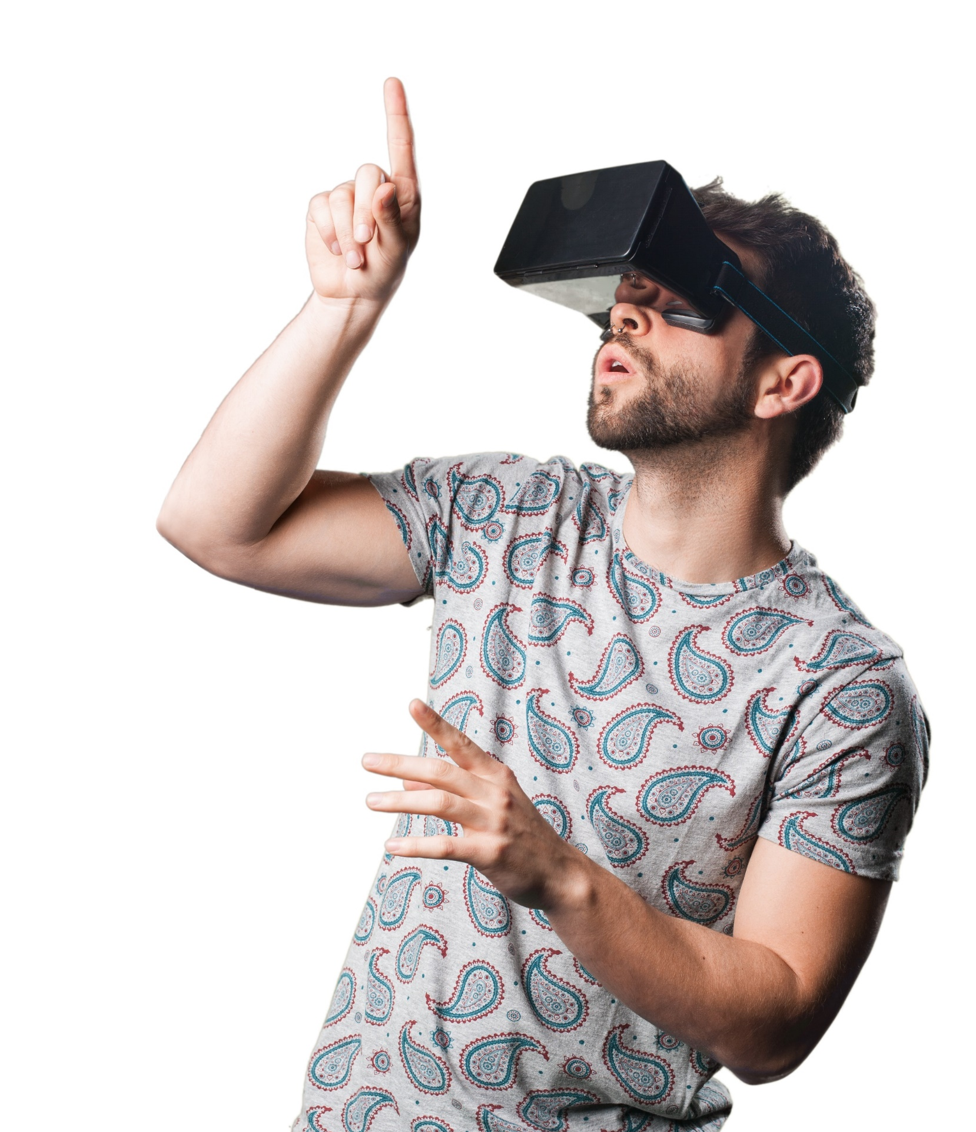
Відеоігри

Slide 2
По горизонталі:
1. Вигаданий, уявний світ, який функціонує в інтернеті.
3. Публіка, спільнота людей, які є прихильниками певного медіа.
5. Щоденне, щотижневе або двотижневе періодичне видання у формі складених аркушів; містить новини і коментарі.
7. Текст із можливостями переходів (посиланнями, інтерактивними вставками).
9. Присутність у мережевому просторі.
10. Мультимедійний формат, який базується на довгому тексті.
По вертикалі:
2. Вид щоденної газети зі спеціальним видавничим форматом — А3.
4. Висвітлення інформації за допомогою різних медійних платформ — вербального тексту, фотографії, аудіо, відео, графіки, анімації та інших похідних від них форм.
6. Друковані засоби масової інформації.
8. Інформаційний зміст медіа (текст, фото, відео, аудіо тощо).
¹ |  |  | ²
 |  |  |  |  | ⁴
 |  |  |  |  |  |  | ⁶
 | ³
 |  |  |  |  |  |  |  |  | ⁸
 |  | ⁵ |  |  |  |  |  |  | ⁹
 |  |  |  | ⁷
 |  |  |  |  |  |  | ¹⁰

Slide 3

Віртуальність
від лат. virtus – потенційний, можливий – вигаданий, уявний – це може бути людина, предмет або дія, яка не присутня у реальному часі, а існує у нашій уяві або імітується за допомогою певних технологій.

Slide 4
The quick, brown fox jumps over a lazy dog. DJs flock by when MTV ax quiz prog. Junk MTV quiz graced by fox whelps. Bawds jog, flick quartz, vex nymphs. The quick, brown fox jumps over a lazy dog. DJs flock by when MTV ax quiz prog.
~TOMMY ANDERSON

Slide 5

Йоган Хейзенги
«Homo ludens»
1938 р.
Гра є добровільним процесом і не може відбуватися під примусом.
Вона не продиктована якоюсь необхідністю або моральним обов’язком.
Люди грають у вільний час. Вона завжди є протиставленням побуту та повсякденному життю, але разом з тим ставлення до гри досить серйозне.
Гра обмежена часом та простором (вона відбувається тут і зараз).
Вона має свій порядок, а також передбачає певне напруження у гравця.
Людина бажає здійснити цю уявну боротьбу за щось.

Slide 6
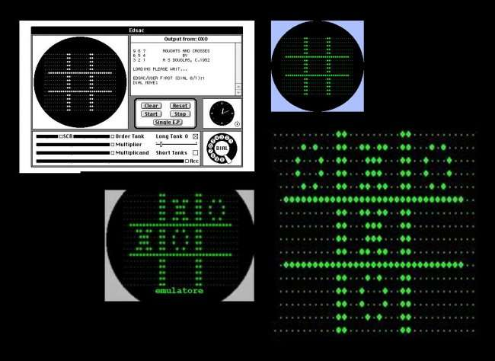
англійський вчений
А. Дуглас
1952 р.
Фото: гра «хрестики нулики»

Slide 7
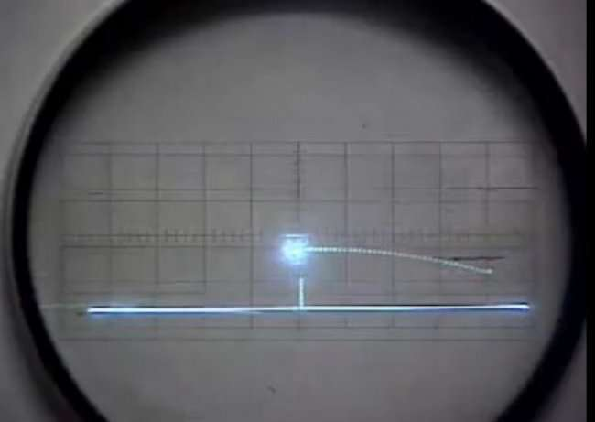
Ральф Баер
Нью Йорк (США)
1966 р.
Фото: гра «Теніс на двох»

Slide 8
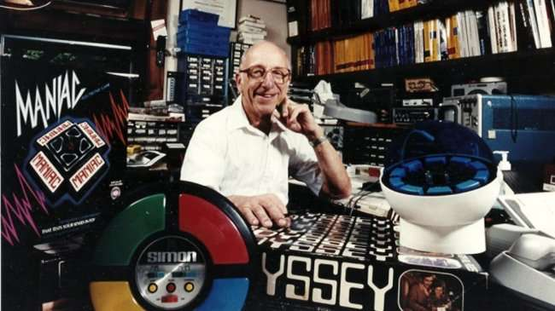
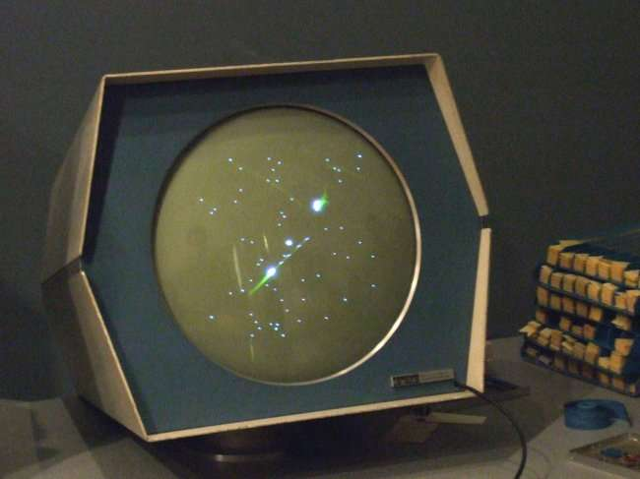
Технологічний університет Массачусет
1961 р.
Фото: гра «SpaceWar»

Slide 9

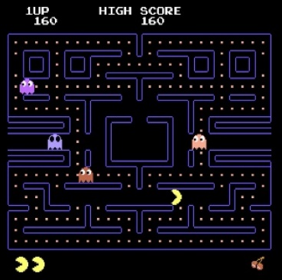
Фото: Гра «Odyssey»
Початок 80-х:
Odyssey 2 → Phillips Mattel → Intellivision
Namco → Pac-Man
Atari → Asteroids Infocom → Zork
Фото:Гра «Pac-Man»

Slide 10
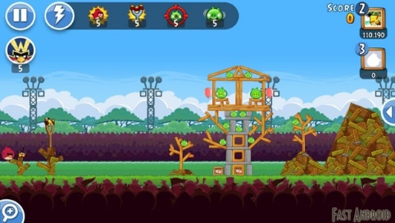
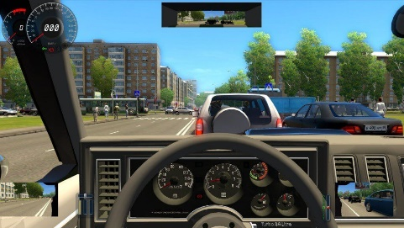
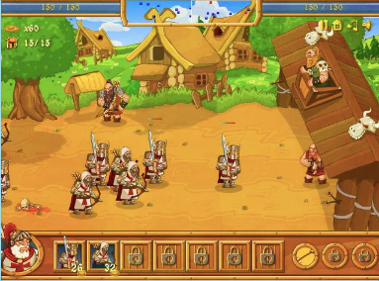
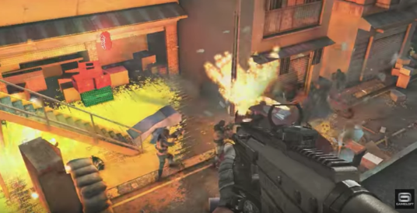
Аркади
Пригодницькі ігри (квести)
Скріншот гри Angry birds (аркадна гра)
Рольові ігри
Жанри
комп’ютерних
ігор
Скріншот гри Симулятор водіння
Симулятори
Ігри-стратегії
Бойовики або "екшен"
Скріншот гри Військова історія Риму
Пізнавальні ігри
Скріншот гри Modern Combat 5 (гра бойовик)

Slide 11
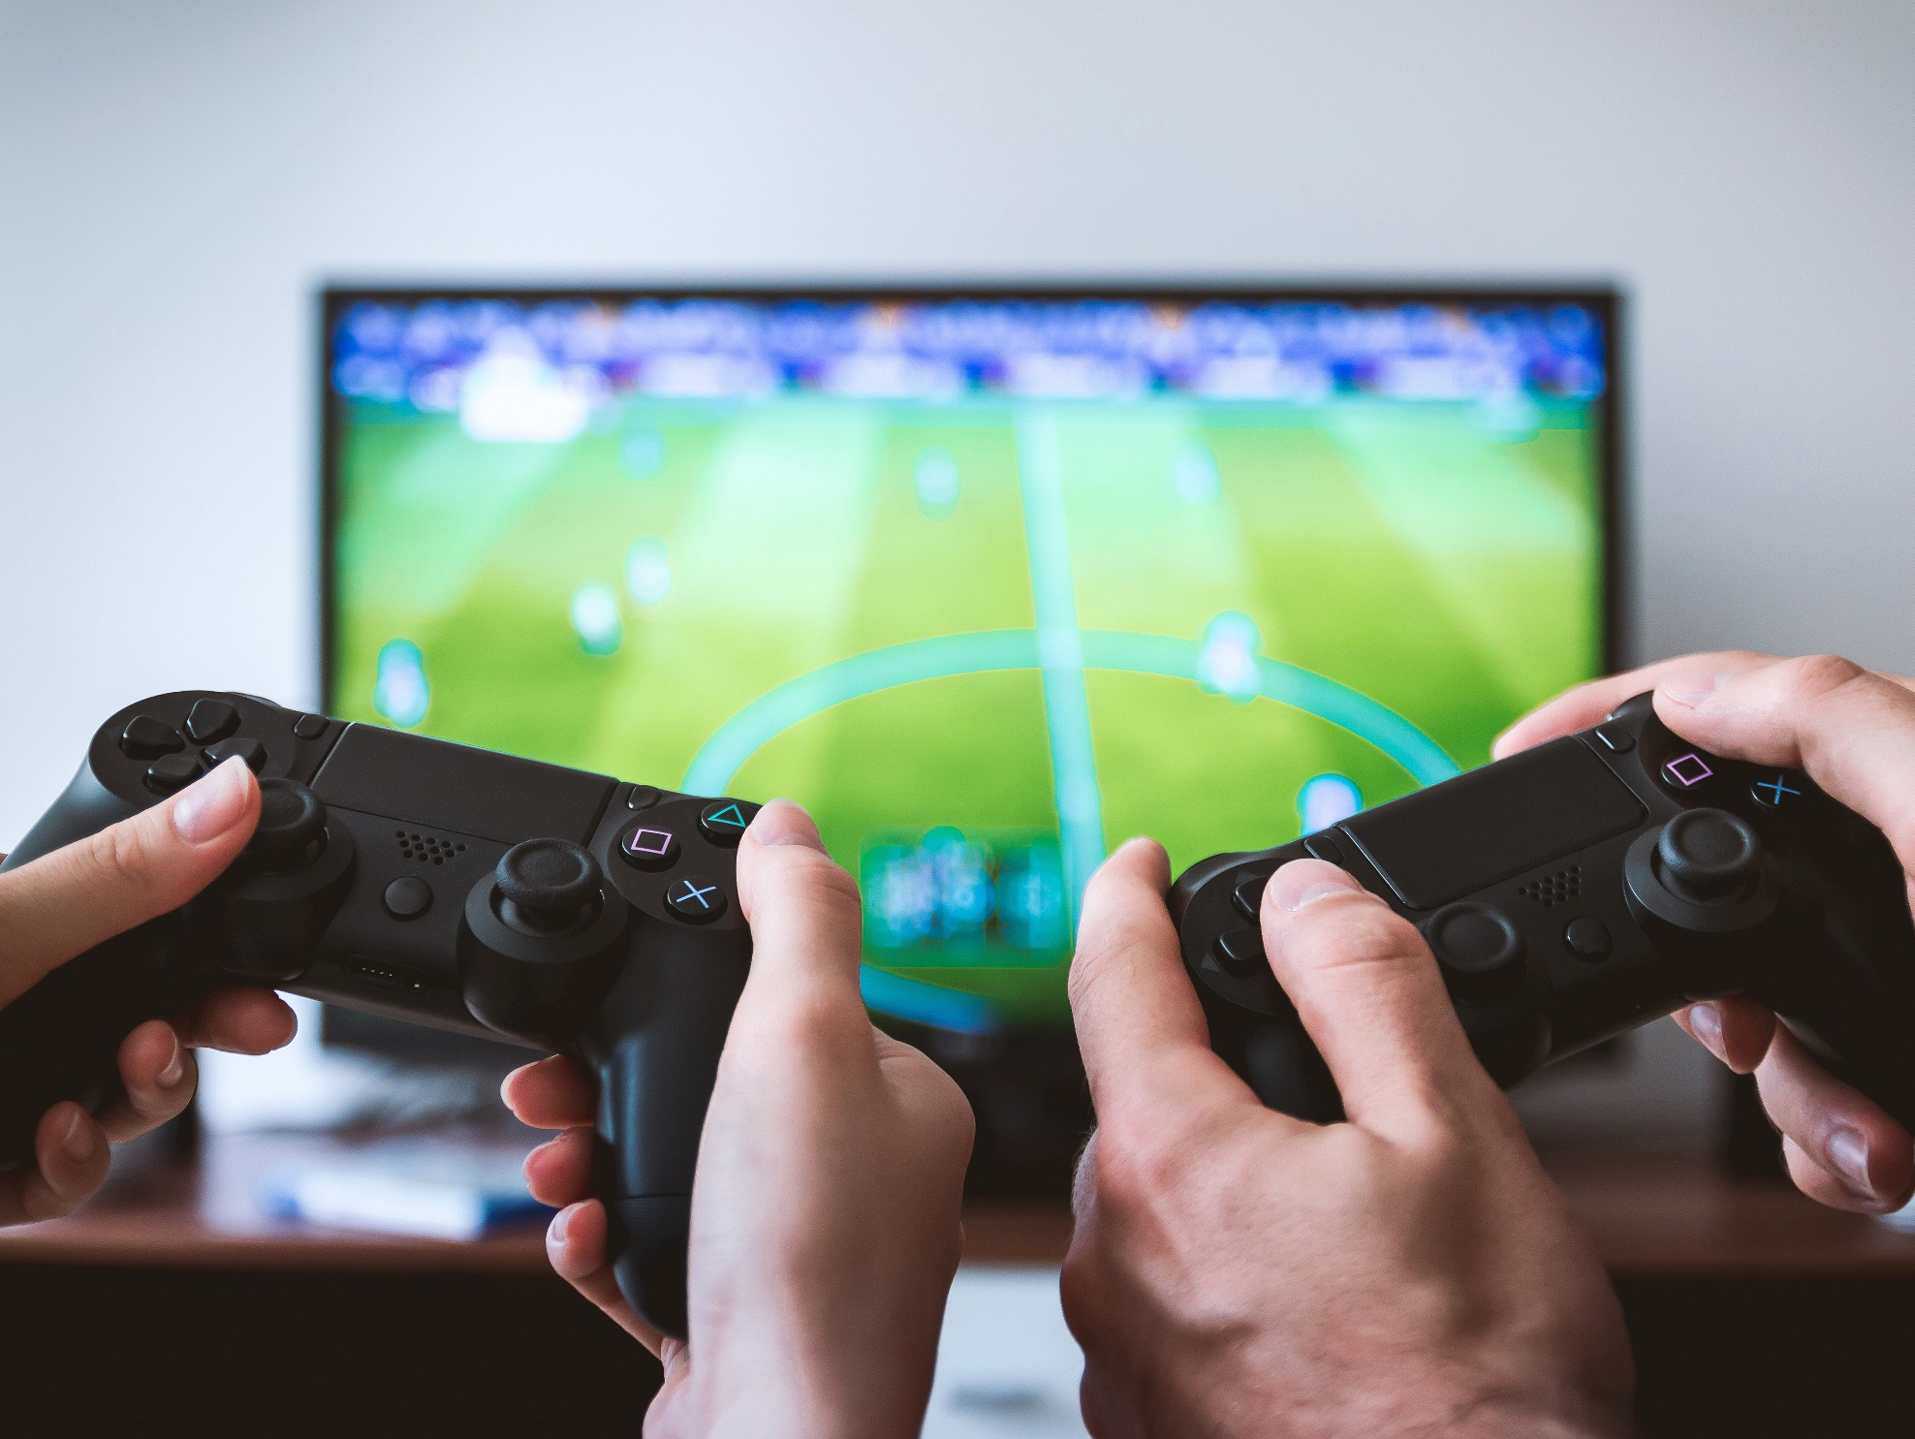
ІГРОВІ ПЛАТФОРМИ:
• Персональні комп'ютери (операційні системи Windows, Mac / OS X або Linux)
• Ігрові консолі – (спеціалізовані пристрої для ігор, Xbox One, PlayStation 4, Nintendo Wii U)
• Мобільні телефони (iOS, Android, Windows)
• Web платформи, соціальні мережі (FB)
• Аркадні (ігрові) автомати
• Інноваційні платформи віртуальної реальності

Slide 12

В Україні станом на 2017 рік
від 13 до 16 мільйонів геймерів

Slide 13

Основні шляхи монетизації
Продаж копій гри, коли за певну плату гравець отримує доступ до процесу гри та всіх елементів.
Продаж частини гри, ігрових елементів, коли гравець маючи бажання вдосконалити свого героя або процес докуповує нові інструменти гри.
Абонентська плата, коли гравець купує час для гри, доступ до бібліотек, тощо.
Продаж об’єктів інтелектуального права.
Внутрішньо ігрова реклама або партнерство. Це стосується здебільшого тих ігор, які завантажуються безкоштовно

Slide 14
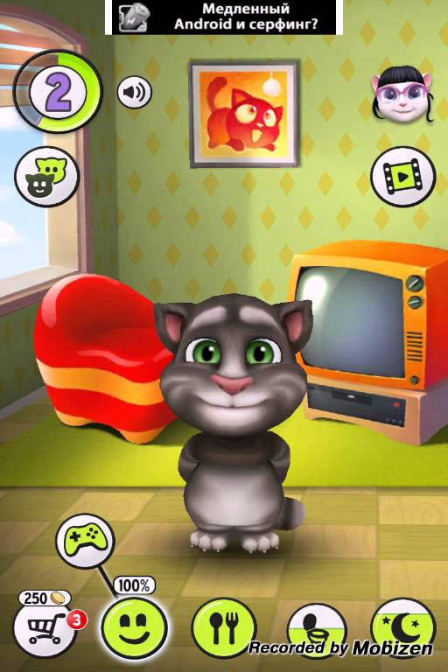
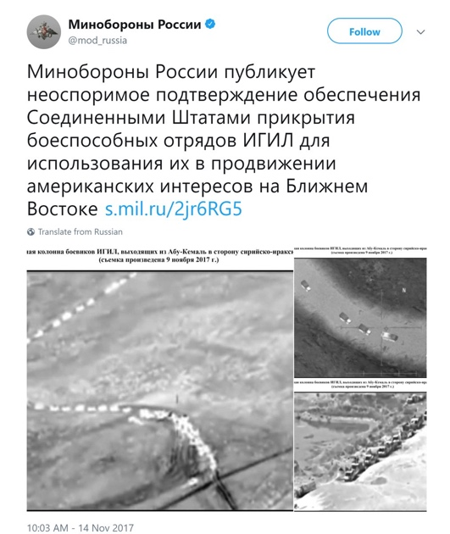
Фото гри «Том»

Slide 15
